Slide 1
iQ-R PLC 網路通訊參數設定(變色龍)

Slide 2
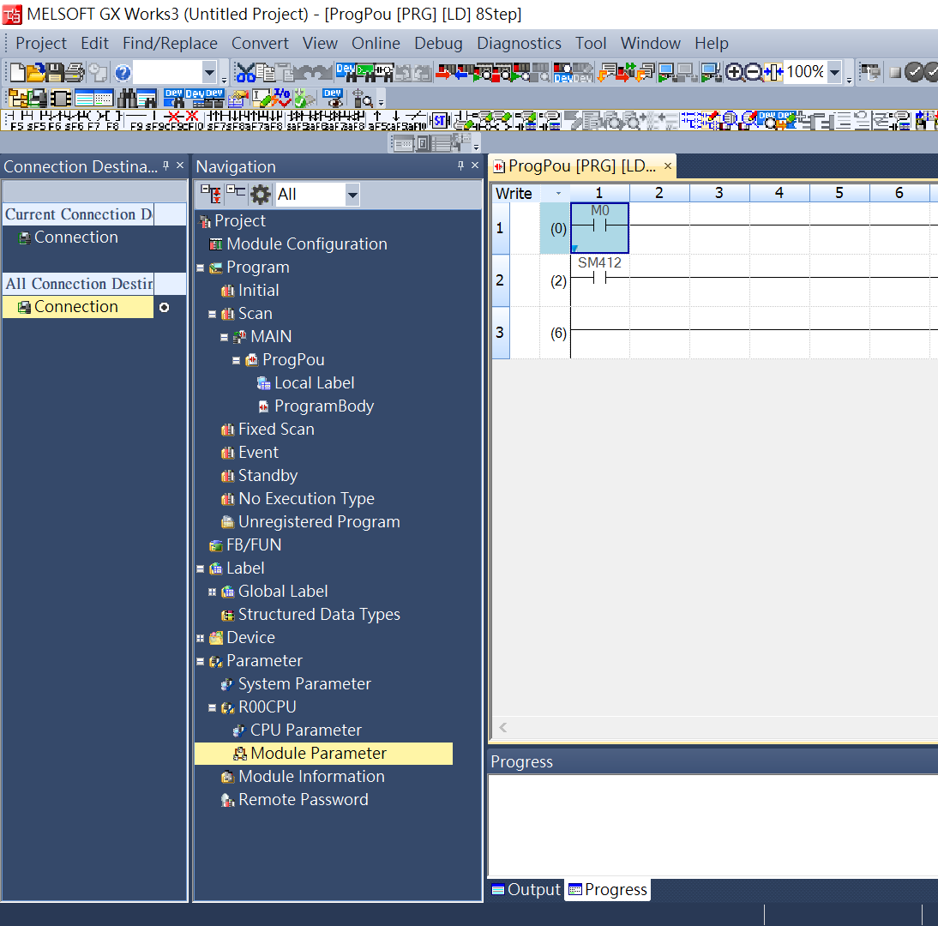

Slide 3
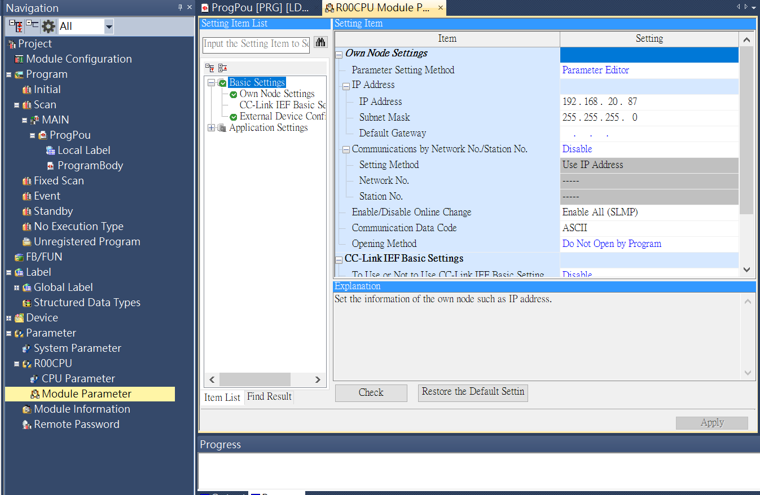

Slide 4
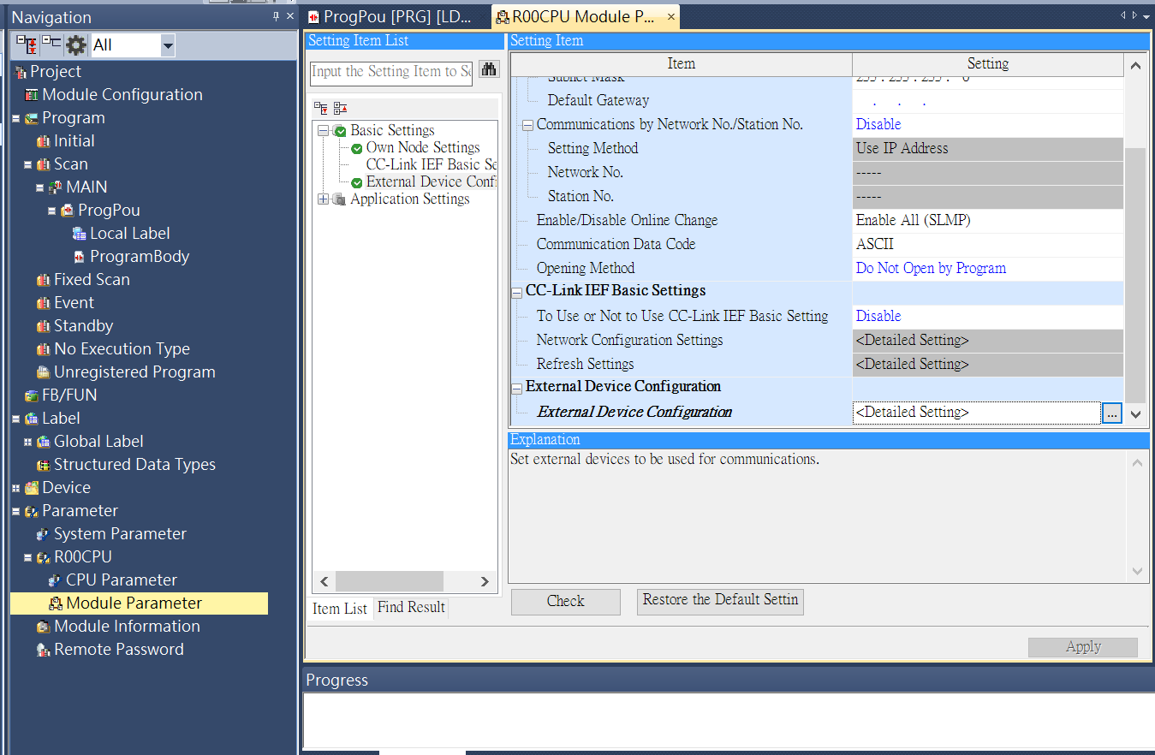

Slide 5
